Slide 1

7장 코드를 함수로 모아봅시다.

Slide 2


이번 장에서 만들 프로그램
(1) 터틀 그래픽에서 사각형을 그리는 함수를 정의하고 사용해본다.
(2) 마우스로 클릭하는 곳에 사각형을 그리는 프로그램을 함수를 이용하여 작성해본다.

Slide 3
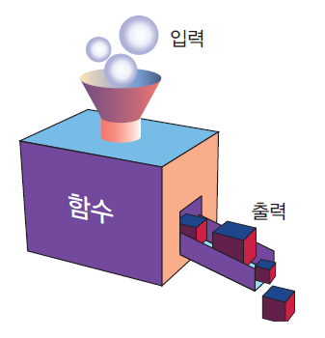
함수란?
함수는 코드의 묶음에 이름을 붙인 것
함수는 입력을 받아서 출력을 내보내는 박스로 생각할 수 있다.

Slide 4
함수 작성하고 호출하기
함수 정의
def print_address():
print("서울특별시 종로구 1번지")
print("파이썬 빌딩 7층")
print("홍길동")
함수 호출
print_address()
서울특별시 종로구 1번지
파이썬 빌딩 7층
홍길동

Slide 5
함수의 장점
한 번만 함수를 정의하면 언제든지 필요할 때면 함수를 불러서 일을 시킬 수 있다.
print_address()
print_address()
print_address()
서울특별시 종로구 1번지
파이썬 빌딩 7층
홍길동
서울특별시 종로구 1번지
파이썬 빌딩 7층
홍길동
서울특별시 종로구 1번지
파이썬 빌딩 7층
홍길동

Slide 6
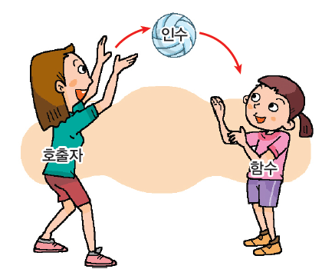
함수에 입력 전달하기
우리는 함수에 값(정보)을 전달할 수 있다. 이 값을 인수(argument)라고 한다.

Slide 7
인수 전달
def print_address(name):
print("서울특별시 종로구 1번지")
print("파이썬 빌딩 7층")
print(name)
print_address("홍길동“)

Slide 8
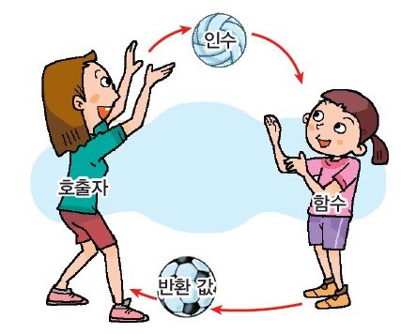
값 반환하기
함수는 값을 반환할 수 있다.

Slide 9
값 반환
def calculate_area (radius):
area = 3.14 * radius**2
return area
c_area = calculate_area(5.0)

Slide 10
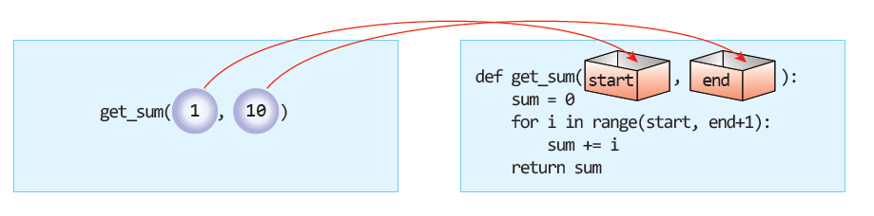
함수에 여러 개의 입력 전달하기
def get_sum(start, end):
sum = 0
for i in range(start, end+1):
sum += i
return sum
print(get_sum(1, 10))

Slide 11
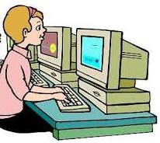
Lab: 사각형을 그리는 함수 작성하기
정사각형을 그리는 함수는 다음과 같다.
위의 함수를 호출하여 3개의 정사각형을 그려 보자.
def square(length): # length는 한변의 길이
for i in range(4):
t.forward(length)
t.left(90)

Slide 12
Solution
import turtle
t = turtle.Turtle()
t.shape("turtle")
def square(length): # length는 한변의 길이
for i in range(4):
t.forward(length)
t.left(90)
t.up() # 펜을 든다.
t.goto(-200, 0) # (-200, 0)으로 이동한다.
t.down() # 펜을 내린다.
square(100); # square() 함수를 호출한다.
t.up()
t.goto(0, 0)
t.down()
square(100);
t.up()
t.goto(200, 0)
t.down()
square(100);

Slide 13
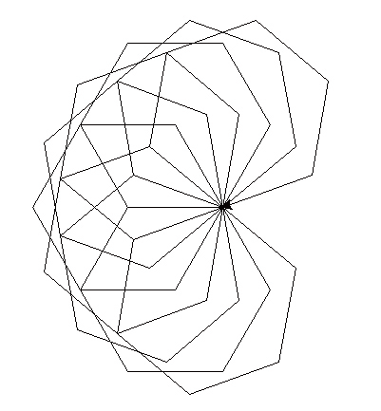
Lab: n-각형을 그리는 함수 작성하기
n-각형을 그리는 함수를 작성하여 다음과 같은 그림을 그려 보자.

Slide 14
Solution
import turtle
t = turtle.Turtle()
# n-각형을 그리는 함수를 정의한다.
def n_polygon(n, length):
for i in range(n):
t.forward(length)
t.left(360//n) # 정수 나눗셈은 //으로 한다.
for i in range(10):
t.left(20)
n_polygon(6, 100)

Slide 15
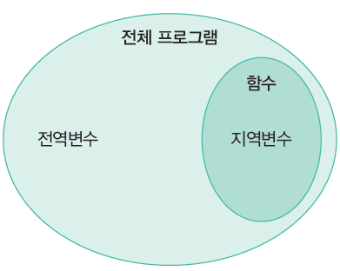
변수의 종류
지역 변수(local variable): 함수 안에서 선언되는 변수
전역 변수(global variable): 함수 외부에서 선언되는 변수

Slide 16
지역 변수의 범위
지역 변수는 함수 안에서만 사용이 가능하다.
아래의 코드에서 지역 변수를 찾아보자.
def calculate_area (radius):
result = 3.14 * radius**2
return result
r = float(input("원의 반지름: "))
area = calculate_area(r)
print(result)
오류가 없을까?

Slide 17
지역 변수의 범위
def calculate_area (radius):
result = 3.14 * radius**2
return result
r = float(input("원의 반지름: "))
area = calculate_area(r)
print(result)
원의 반지름: 10
Traceback (most recent call last):
File "C:\Users\sec\AppData\Local\Programs\Python\Python35-32\z.py", line 7, in <module>
print(result)
NameError: name 'result' is not defined

Slide 18
전역 변수
전역 변수는 어디서나 사용할 수 있다.
아래의 코드에서 전역 변수를 찾아보자.
def calculate_area ():
result = 3.14 * r**2
return result
r = float(input("원의 반지름: "))
area = calculate_area()
print(area)

Slide 19
함수 안에서 전역 변수 변경하기
def calculate_area (radius):
area = 3.14 * radius**2 # 전역변수 area에 계산값을 저장하려고 했다!
return
area = 0
r = float(input("원의 반지름: "))
calculate_area(r)
print(area)
원의 반지름: 10
0
>>>
왜 0이 나올까?

Slide 20
함수 안에서 전역 변수 변경하기
def calculate_area (radius):
area = 3.14 * radius**2 # 전역변수 area에 계산값을 저장하려고 했다!
return
area = 0
r = float(input("원의 반지름: "))
calculate_area(r)
print(area)
여기서 새로운 지역 변수가 생성된다

Slide 21
함수 안에서 전역 변수 변경하기
global을 사용하여 전역 변수에 값을 저장한다고 알려야 한다.
def calculate_area (radius):
global area
area = 3.14 * radius**2
return
area = 0
r = float(input("원의 반지름: "))
calculate_area(r)
print(area)

Slide 22
디폴트 인수
파이썬에서는 함수의 매개변수가 기본값을 가질 수 있다. 이것을 디폴트 인수(default argument)라고 한다.
def greet(name, msg="별일없죠?"):
print("안녕 ", name + ', ' + msg)
greet("영희")
안녕 영희, 별일없죠?
>>>

Slide 23
키워드 인수
키워드 인수는 인수의 이름을 명시적으로 지정해서 전달하는 방법이다.
def calc(x, y, z):
return x+y+z
>>> calc(y=20, x=10, z=30)
60

Slide 24

Lab: 클릭하는 곳에 사각형 그리기
사용자가 화면에서 마우스 버튼을 클릭한 경우, 클릭 된 위치에 사각형을 그리는 프로그램을 작성해 보자. 앞에서 작성한 square() 함수도 사용한다

Slide 25
콜백 함수
이벤트가 발생했을 때, 이벤트를 처리하는 함수를 콜백 함수(callback function)라고 부른다.
터틀 그래픽에서도 마우스가 클릭 되었을 때 호출되는 콜백 함수를 등록할 수 있다.
def drawit(x, y):
t.penup()
...
...
s = turtle.Screen() # 그림이 그려지는 화면을 얻는다.
s.onscreenclick(drawit) # 마우스 클릭 이벤트 처리 함수를 등록한다.

Slide 26
Solution
import turtle # 터틀 그래픽 모듈을 포함한다.
def square(length):
for i in range(4):
t.forward(length)
t.left(90)
def drawit(x, y):
t.penup()
t.goto(x, y)
t.pendown()
t.begin_fill()
t.color("green")
square(50)
t.end_fill()
s = turtle.Screen() # 그림이 그려지는 화면을 얻는다.
s.onscreenclick(drawit) # 마우스 클릭 이벤트 처리 함수를 등록한다.

Slide 27
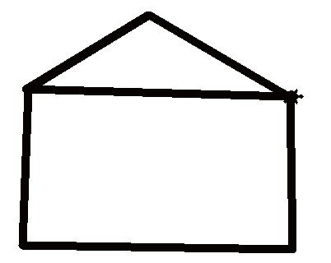
Lab: 마우스로 그림 그리기
이번 실습에서는 drawit() 안에 goto()를 넣어서 거북이를 클릭된 위치로 이동시키도록 하자.
현재 위치에서 클릭된 위치까지 선이 그려 진다.

Slide 28
Solution
import turtle # 터틀 그래픽 모듈을 포함한다.
def draw(x, y):
t.goto(x, y)
t = turtle.Turtle()
t.shape("turtle")
t.pensize(10)
s = turtle.Screen() # 그림이 그려지는 화면을 얻는다.
s.onscreenclick(draw) # 마우스 클릭 이벤트 처리 함수를 등록한다.

Slide 29
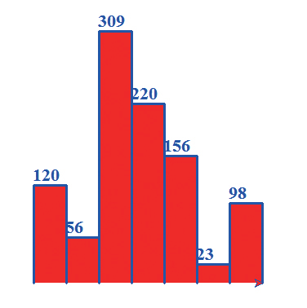
Lab: 막대 그래프 그리기
파이썬의 터틀 그래픽을 이용해서 막대 그래프를 그려보자.

Slide 30
Solution
import turtle
def drawBar(height):
t.begin_fill()
t.left(90)
t.forward(height)
t.write(str(height), font = ('Times New Roman', 16, 'bold'))
t.right(90)
t.forward(40)
t.right(90)
t.forward(height)
t.left(90)
t.end_fill()
data = [120, 56, 309, 220, 156, 23, 98]
t = turtle.Turtle()
t.color("blue")
t.fillcolor("red")
t.pensize(3)
for d in data:
drawBar(d)

Slide 31
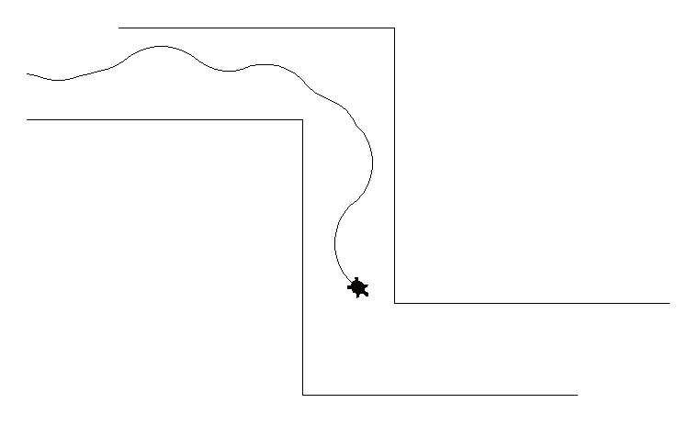
Lab: 터틀 메이즈 러너
화면에 미로를 만들고 거북이가 화살표를 이용하여 미로에 닫지 않게 진행하는 프로그램을 작성해보자.

Slide 32
화살표 키 처리
키보드에서 화살표 키가 눌리면 이벤트가 발생하고 이 이벤트를 처리하는 함수는 다음과 같이 등록한다.
def turn_left():
t.left(10)
t.forward(10)
def turn_right():
t.right(10)
t.forward(10)
t = turtle.Turtle()
screen = turtle.Screen()
screen.onkey(turn_left, "Left")
screen.onkey(turn_right, "Right")

Slide 33
Solution
import random
import turtle
# (x,y)위치에 미로를 그린다.
def draw_maze(x, y):
for i in range(2):
t.penup()
if i==1 :
t.goto(x+100, y+100)
else:
t.goto(x, y)
t.pendown()
t.forward(300)
t.right(90)
t.forward(300)
t.left(90)
t.forward(300)

Slide 34
Solution
def turn_left():
t.left(10)
t.forward(10)
def turn_right():
t.right(10)
t.forward(10)
t = turtle.Turtle()
screen = turtle.Screen()
t.shape("turtle")
t.speed(0)

Slide 35
Solution
draw_maze(-300, 200)
screen.onkey(turn_left, "Left")
screen.onkey(turn_right, "Right")
t.penup();
t.goto(-300, 250)
t.speed(1)
t.pendown();
screen.listen()
screen.mainloop()

Slide 36

이번 장에서 배운 것
함수가 무엇인지를 학습하였다.
인수와 매개변수가 무엇인지를 학습하였다.
어떻게 함수로 인수를 전달할 수 있는지를 학습하였다.
여러 개의 인수를 함수로 전달하는 방법을 학습하였다.
함수가 값을 반환하는 방법을 학습하였다.
지역변수와 전역변수의 차이점에 대하여 학습하였다.
global 키워드를 사용하여서 함수 안에서 전역변수를 사용하는 방법을 학습하였다.

Slide 37
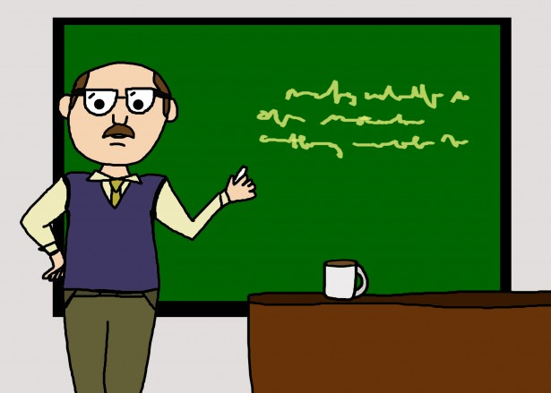
Q & A

